Slide 1
আজকের ক্লাসে সবাইকে
স্বাগতম

Slide 2
পরিচিতি
শ্রেণি-৯ম
বিষয়: বাংলা সাহিত্য
(কবিতা )
সময়: 50 মিনিট
খাদিজা বেগম
সহকারী শিক্ষক ( কম্পিউটার )
রঘুনাথপুর হাজী এ . করিম খান উচ্চ বিদ্যালয়
চাঁদপুর সদর
Email : kbegum993@gmail.com
শ

Slide 3
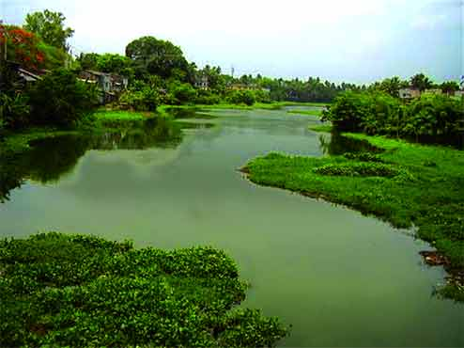
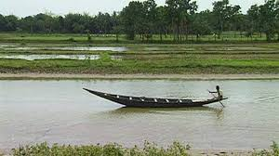
তোমরা কী বলতে পারবে এখানে কিসের ছবি দেখা যাচ্ছে …
কপোতাক্ষ নদ
নদী ছবি দেখা যাচ্ছে
বলতো এটি কোন নদীর ছবি ?

Slide 4
আজকের পাঠের বিষয়
কপোতাক্ষ নদ

Slide 5
শিখণফল
এই পাঠ শেষে শির্ক্ষাথীরা …
১/ কবি পরিচিতি বলতে পারবে ।
২/ কঠিন শব্দের অর্থ বলতে পারবে ।
৩/ কবিতা আবৃত্তি করতে পারবে ।
৪/ কবিতায় কবির যে দেশপ্রেম প্রকাশিত হয়েছে – সে সম্পর্কে বলতে পারবে ।

Slide 6
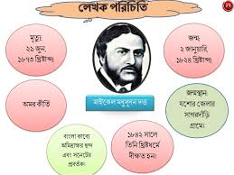

Slide 8
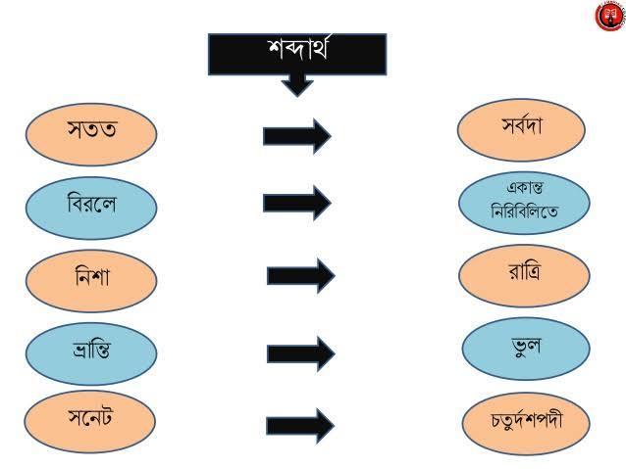

Slide 9
একক কাজ
১.কবির জন্ম কত সালে ?
২.কবির নাটকের নাম কি ?

Slide 10
চতুর্দশদী কবিতা
চতুর্দশপদী কবিতা – ইংরেজীতে sonnet , বাংলায় চতুর্দশপদী কবিতা । চৌদ্দ-চরণ-সমন্বিত ভাবসংহত সুনির্দিষ্ট । চতুর্দশপদী কবিতার প্রথম আট লাইনের /চরনের স্তবককে অষ্টক এবং পরবর্তী ছয় চরণের স্তবককে ষষ্টক বলে । অষ্টকে মূলত ভাবের প্রব র্তনা এবং ষষ্টকে ভাবের পরিণতি থাকে ।চতুর্দশপদী কবিতায় কয়েক প্রকার অন্ত্যমিল প্রচলিত আছে ।

Slide 11
এসো আমরা কবিতাটি আবৃত্তি শুনি ..

Slide 12
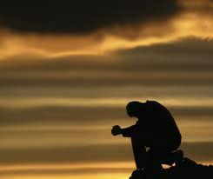
সতত , হে নদ, তুমি পড় মোর মনে ।
সতত তোমার কথা ভাবি এ বিরলে ;
সতত ( যেমতি লোক নিশার স্বপনে
শোনে মায়া-মন্ত্রধ্বনি ) তব কলকলে
জুড়াই এ কান আমি ভ্রান্তির ছলনে !

Slide 13
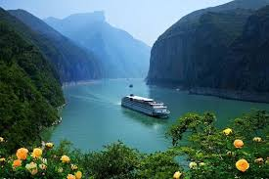
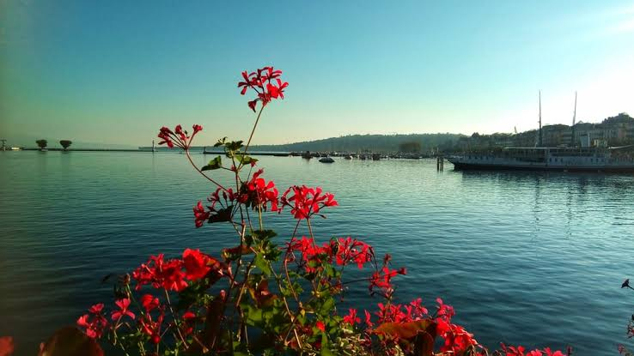
বহু দেশে দেখিয়াছি বহু নদ-দলে,
কিন্তু এ স্নেহের তৃষ্ণা মিটে কার জলে ?
দুগ্ধ-স্রোতোরুপী তুমি জন্মভূমি-স্তনে ।

Slide 14
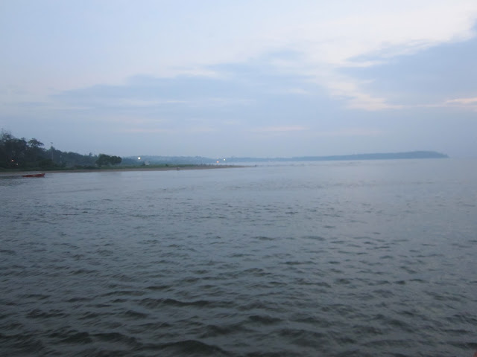
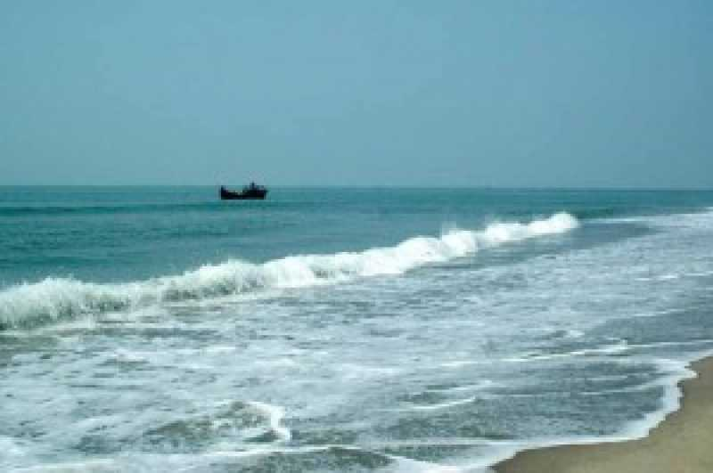
আর কি হে হবে দেখা? – যত দিন যাবে,
প্রজারূপে রাজরূপ সাগরেরে দিতে

Slide 15
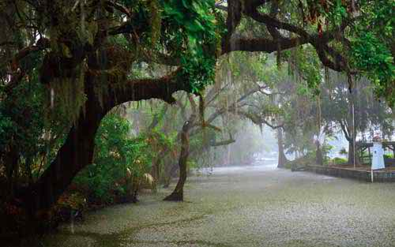
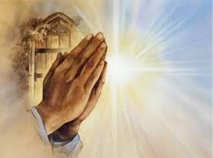
বারি-রূপ কর তুমি; এ মিনতি, গাবে
বঙ্গজ জনের কানে, সখে, সখা-রীতে
নাম তার, এ প্রবাসে মজি প্রেম-ভাবে
লইছে যে তব নাম বঙ্গের সংগীতে ।

Slide 16
দলীয় কাজ
কবি কপোতাক্ষ নদকে ভুলতে পারেন না কেন? দলের সকলের মতামতের ভিত্তিতে লিখ ।

Slide 17
মূল্যায়ন
×আবার চেষ্টা কর
√ উত্তর সঠিক হয়েছে
১। নিশা শব্দের অর্থ কী?
(ক) দিবস
(খ) প্রহর
(গ) রাত্রি
(ঘ) গোধূলী
২। কবির অমর কীর্তীর নাম কি ?
(ক) মেঘনাদ-বধ কাব্য
(খ) বলাকা
(গ) পদ্মাবতী
(ঘ) একেই কি বলে সভ্যতা

Slide 18
√ উত্তর সঠিক হয়েছে
মূল্যায়ন
× আবার চেষ্টা কর
3। ’কপোতিাক্ষ নদ ’ কবিতাটি রচনাকালে কবি কোন দেশে ছিলেন ?
(ক) ইতালিতে
(খ) ইংল্যান্ডে
(গ) ফ্রন্সে
(ঘ)আমেরিকায়
4। ’কপোতাক্ষ নদ ’কবিতায় রাজা কাকে বলা হয়েছে ?
(ক) সাগরকে
(খ) কপোতাক্ষ নদকে
(গ) নদীকে
(ঘ) কবির গ্রামকে

Slide 19
বাড়ির কাজ
‘কপোতাক্ষ নদ’ কবিতায় কবির স্বদেশপ্রেমের স্বরূপ ব্যাখা কর ।

Slide 20
সবাইকে ধন্যবাদ

